Slide 1
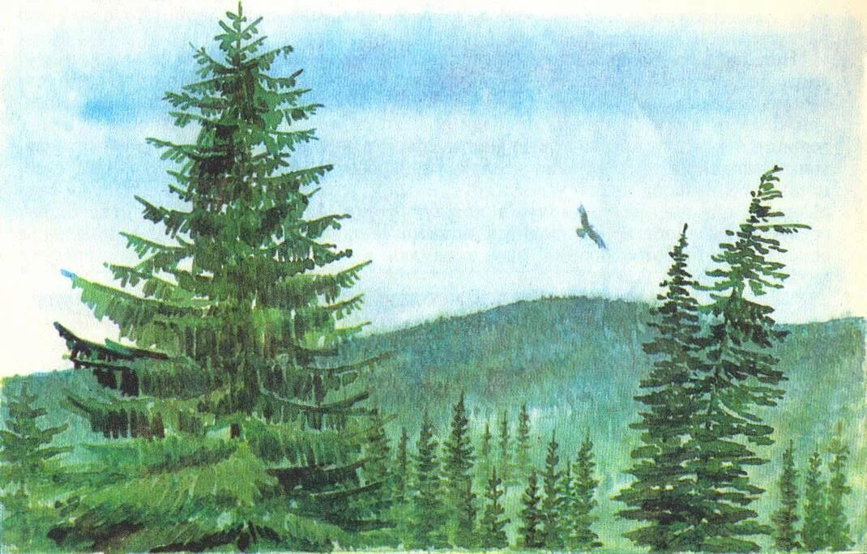
Мастер класс «Ознакомление дошкольников с природными зонами в соответствии с ФОП ДО»:
ТАЙГА
Подготовила
Воспитатель ГБДОУ детского сада 34
Василеостровского района
Нечаева Анна Сергеевна

Slide 2
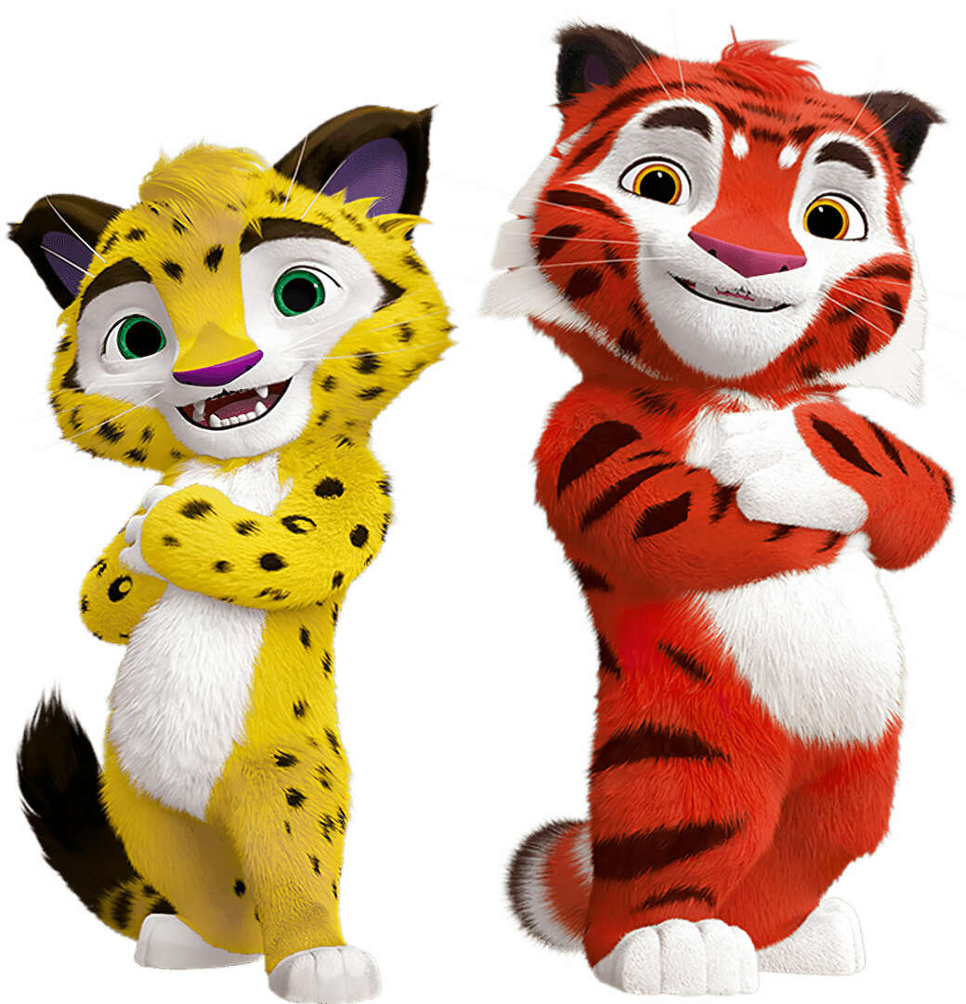
Привет! Нас зовут Лео и Тиг. И сегодня мы расскажем вам о нашем доме – Тайге!

Slide 3
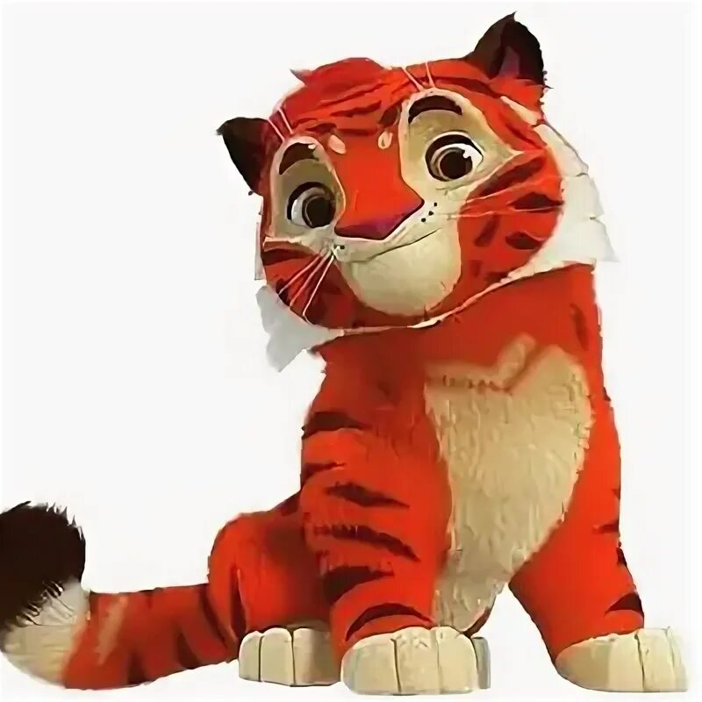
Северный лес.
«Дом со всех сторон открыт.
Он резню крышей крыт,
Заходи в зелёный дом,
Чудеса увидишь в нём!» (Лес)
Тайга – это самый большой лес на земле, который тянется на многие километры. Сибирь называют таёжным краем.

Slide 4
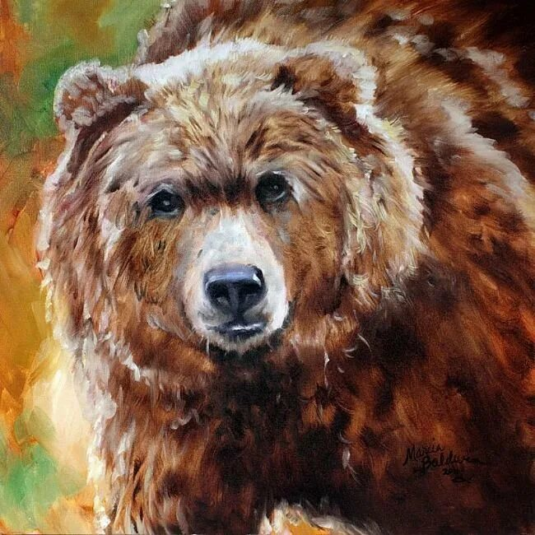
Тайга довольно молода, ей меньше восьми тысяч лет. До её появления большая часть земли была покрыта льдами. Затем температура поднялась, и ледники стали таять, отступая на север. Животные, предпочитающее холодный климат, заселились освобождённые от снега и льда земли; они шли, летели и плыли к новым просторам. Растения тоже смещали свои ареал всё дальше на север – за счёт распространения семян. Год за годом лес продвигался на север и наконец достиг своих современных границ. Так появилась тайга, какой мы знаем её сейчас.

Slide 5
Животные Тайги

Slide 7
В Тайге широко распостранены:
Рысь
Росомаха
Волк
Лиса
Бурый медведь
Выдрать
Соболь
Ласка
Горностай
Заяц
Бобёр

Slide 8
Амурский тигр
Амурский тигр самый малочисленный среди других тигров, численность их чуть более 500 единиц. Экологи любыми путями стремятся усилить охрану этих животных, чтобы предотвратить их сплошное вымирание.

Slide 10
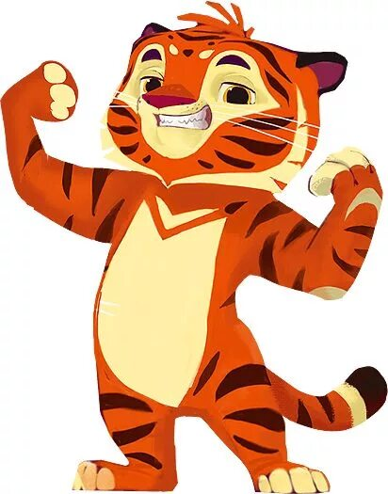
Бурый Медведь - хозяин Тайги
Бурый медведь – самый крупный и сильный хищник, живущий в лесу. Его вес достигает 350 кг. У него переваливающаяся походка. Но несмотря на кажущуюся неуклюжесть, он способен нагнать даже лошадь. Бурый медведь животное всеядное. Одна из главных особенностей этого животного – способность бесшумно передвигаться. Свои владения он обходит в полной тишине. Медведь очень хорошо плавает. В природе естественных врагов почти не имеет.

Slide 11
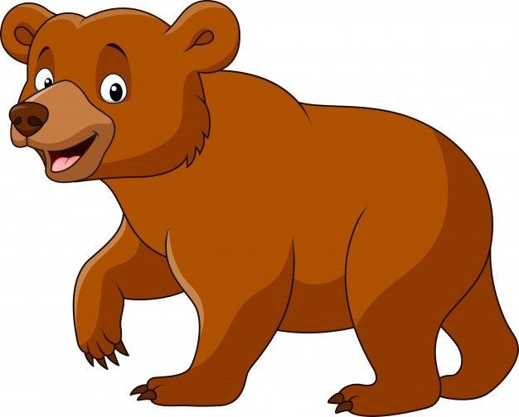
Медведя можно смело назвать национальным русским животным – он присутствует в русской народной сказке, где воспевается его сила, добродушие и мягкость характера. Хотя на самом деле в русских деревнях отношение к медведю было весьма уважительной и осторожное. С ним связано много поверий, легенд и правил, нарушать которые никому не позволялось.
Аудиосказка «Три Медведя»

Slide 13
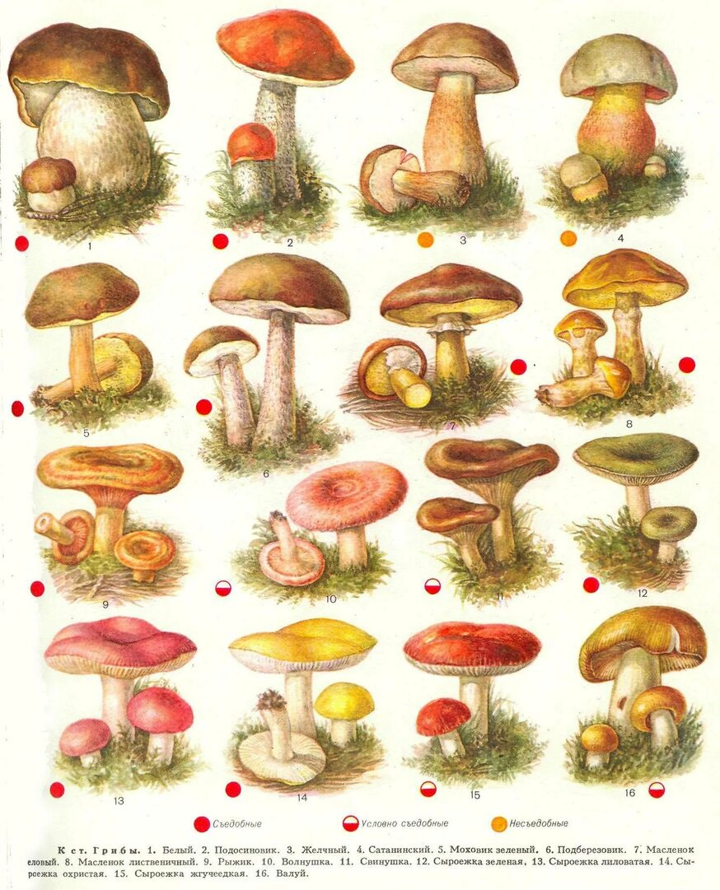
Дары Тайги

Slide 14
Грибы
ЛИСИЧКИ
ДОЖДЕВИК
ВАЛУЙ
ОПЯТА
ШАМПИНЬОНЫ
НАВОЗНИК
ЗИМНИЙ ГРИБ
СМОРЧОК
МОХОВИК
ГРИБ-ЗОНТИК

Slide 15
Ягоды
ЧЕРНИКА
КЛЮКВА
МОРОШКА
БРУСНИКА
ТОЛОКНЯНКА
ВОДЯНИКА
ГОЛУБИКА
КНЯЖЕНИКА
КОСТЯНИКА
ЗЕМЛЯНИКА
МАЛИНА
ЕЖЕВИКА

Slide 16
Почему важно беречь лес?
Лёгкие нашей планеты
Строительный материал
Топливо
Изготовление бумаги
Продукты питания
Лекарственные растения
Лес ослабляет силу ветра
Задерживает испарение влаги
Укрепляет почву

Slide 17
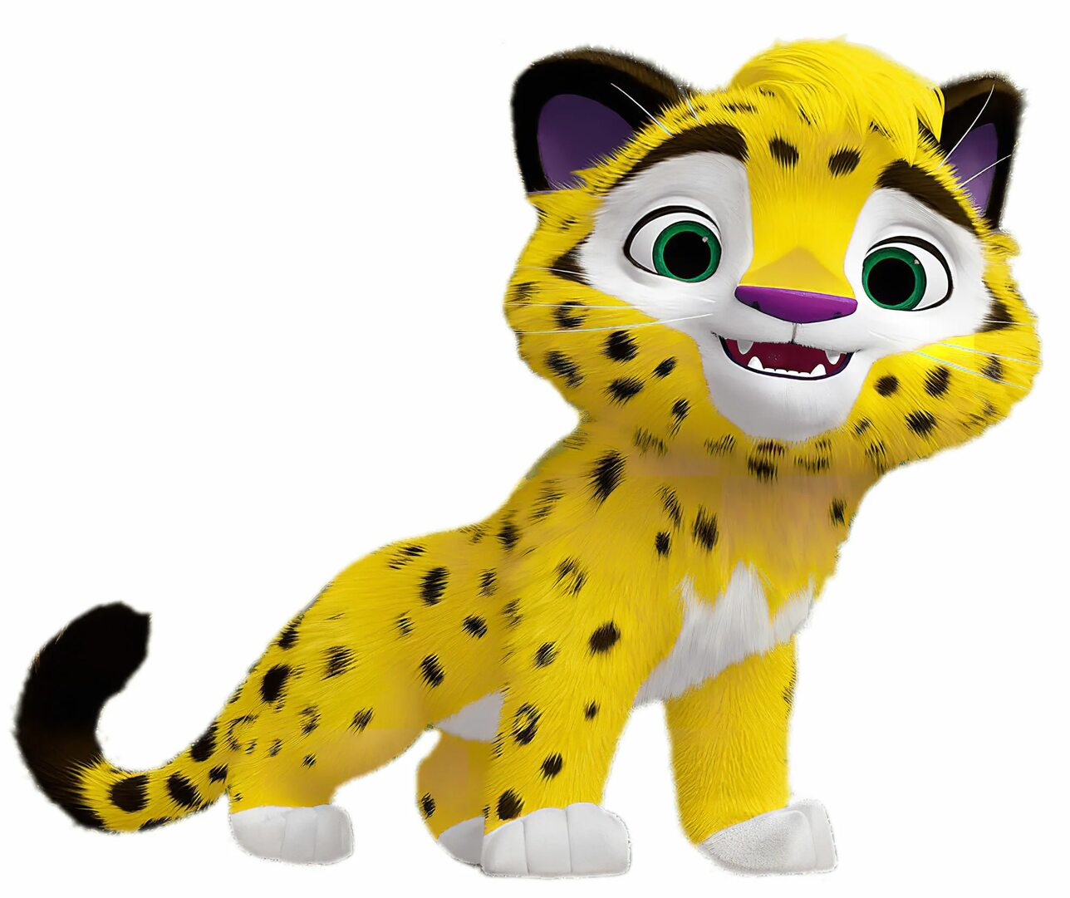
Как я могу беречь лес?
Не мусорить в лесу
Не кричать в лесу
Не ломать ветки деревьев
Не разорять гнёзда
Не разжигать костры
Не разорять муравейник
Берегите лес!!!

Slide 18
Безопасное поведение в лесу.
Не ходите в лес одни
Возьмите с собой телефон для связи
Вернуться из леса нужно до наступления темноты
Не уходите вглубь леса
Не пробуйте на вкус незнакомые ягоды, растения и грибы

Slide 19
Интересно о Тайге
Самая большая Северная лесная зона на земле
Перепады температуры могут составлять до 100 градусов
В Российской тайге расположено 38 заповедников
В тайге кадры живут по 300-400 лет
В тайге обитает более 2 тысяч видов насекомых
Площадь тайги составляет более 15 миллионов километров

Slide 20
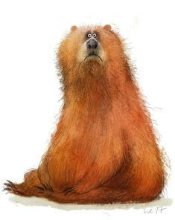
Давайте поиграем!
Подвижная игра «Медведь и озорные бельчата»
Кто в лесу гуляет?
Кто мне спать мешает?
Кто шумит в моём бору?
Шевельнётся заберу.

Slide 21
До свидания, ребята! До новых встреч!

